Slide 1
Szkolenia e-learningowe w projekcie:
„Dostępność cyfrowa stron jednostek samorządu terytorialnego – zasoby, szkolenia, walidatory”
współfinansowanym ze środków Europejskiego Funduszu Społecznego w ramach Programu Operacyjnego Wiedza Edukacja Rozwój 2014-2020 (PO WER), Oś Priorytetowa II Efektywne polityki publiczne dla rynku pracy, gospodarki i edukacji, Działanie 2.18 Wysokiej jakości usługo administracyjne

Slide 2
Wykonawca
Polski Instytut Rozwoju sp. z o. o.
We współpracy z Partnerem:
Instytut ADN sp. z o.o. sp. k.

Slide 3
Okres realizacji szkoleń
2 sierpnia – 31 sierpnia 2023 r.
Liczba miejsc jest ograniczona. Decyduje kolejność zgłoszeń

Slide 4
Grupa docelowa
Projekt skierowany jest do wszystkich pracowników administracji publicznej, którzy są zaangażowani w redagowanie treści informacyjnych, pism, udostępnianie treści tekstowych i multimedialnych na stronach internetowych oraz tych, którzy są odpowiedzialni za zarządzanie dostępnością cyfrową:
w KPRM
w ministerstwach
urzędach centralnych
urzędach wojewódzkich
jednostkach samorządu terytorialnego
urzędach administracji zespolonej i niezespolonej
komendach policji i straży pożarnej, oddziałach straży granicznej

Slide 5
Moduły szkoleniowe (1)
Moduł ogólny
Wprowadzenie do dostępności cyfrowej
Moduł specjalistyczny – cz. 1
Dostępne prezentacje
Teksty alternatywne
Dostępne dokumenty
Dostępne media społecznościowe
Samodzielna ocena dostępności cyfrowej
Alternatywne metody komunikowania

Slide 6
Moduły szkoleniowe (2)
Moduł specjalistyczny – cz. 2
Przygotowanie i publikacja deklaracji dostępności
Multimedia dostępne cyfrowo
Organizacja wydarzeń dostępnych cyfrowo
Tworzenie treści dostępnych cyfrowo na stronach internetowych
Zarządzanie dostępnością cyfrową

Slide 7
Szkolenia e-learningowe – rekrutacja (1)
KONTAKT: cyfrowe@dostepneurzedy.pl
Instytucje - formularze zgłoszeniowe
podpis elektroniczny lub własnoręczny podpis kierownika/dyrektora

Slide 8
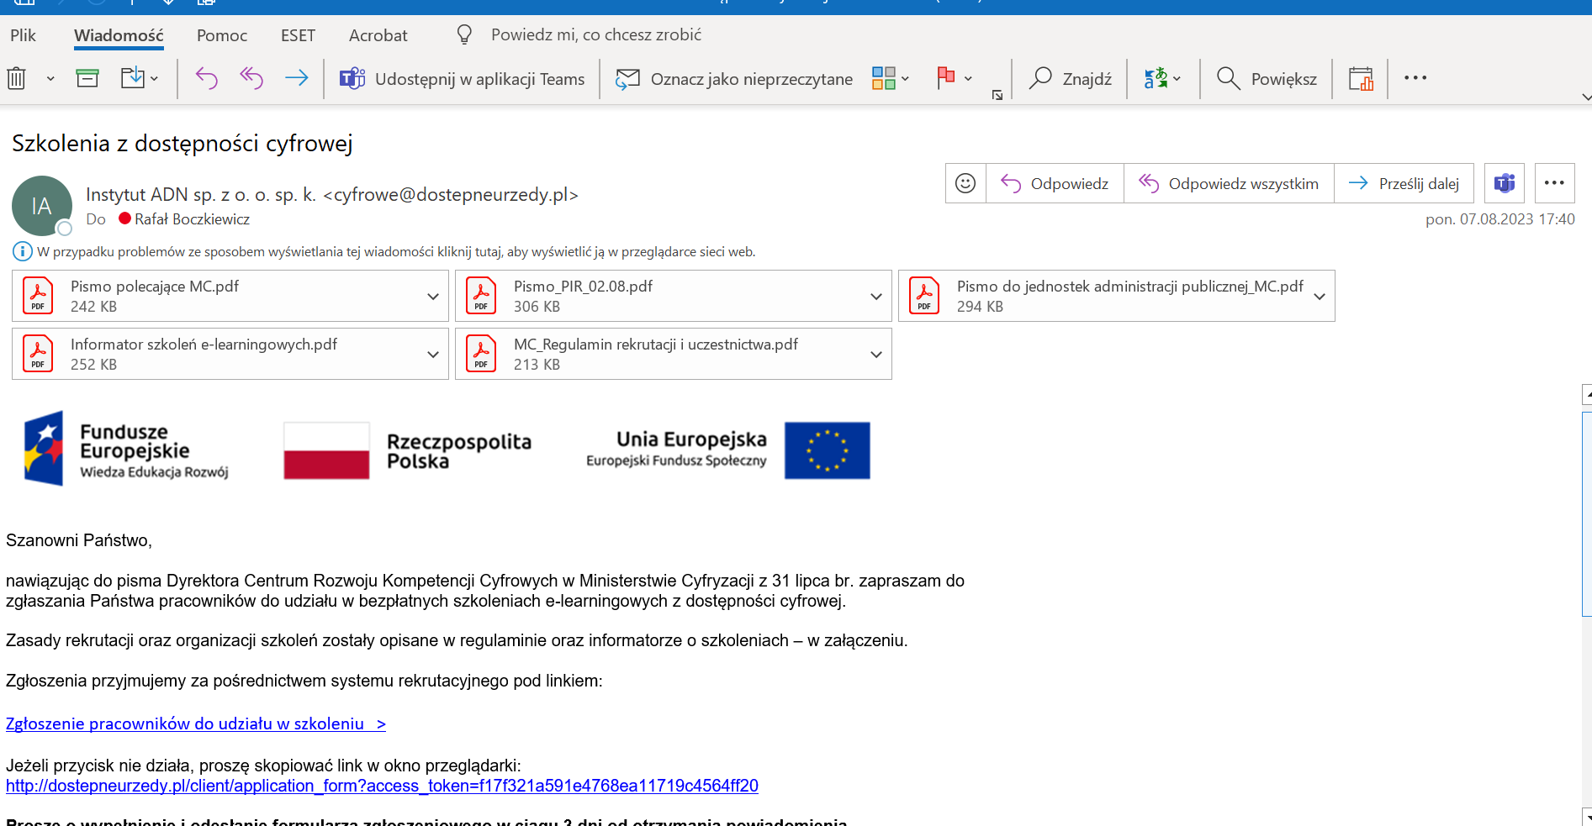
Szkolenia e-learningowe – rekrutacja (2)
KONTAKT: cyfrowe@dostepneurzedy.pl

Slide 9
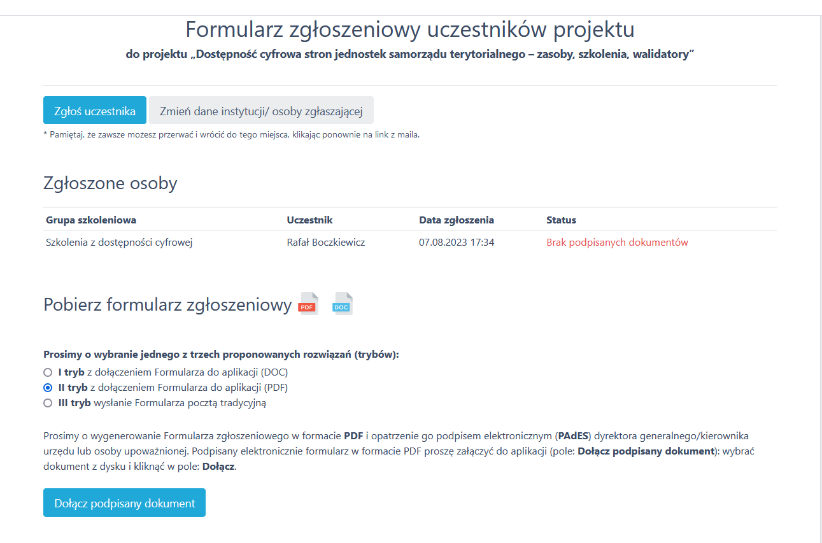
Szkolenia e-learningowe – rekrutacja (3)

Slide 10
Panel rekrutacyjny
https://dostepneurzedy.pl/rejestracja
Szkolenia e-learningowe – rekrutacja (4)

Slide 11
Szkolenia e-learningowe – rekrutacja (5)
KONTAKT: cyfrowe@dostepneurzedy.pl
Uczestnicy – formularze gromadzenia danych + Oświadczenie uczestnika
wybór modułów
podpis kwalifikowany/Profil zaufany lub własnoręczny podpis

Slide 12
Szkolenia e-learningowe – rekrutacja (6)
KONTAKT: cyfrowe@dostepneurzedy.pl
Link do szkoleń e-learningowych

Slide 13
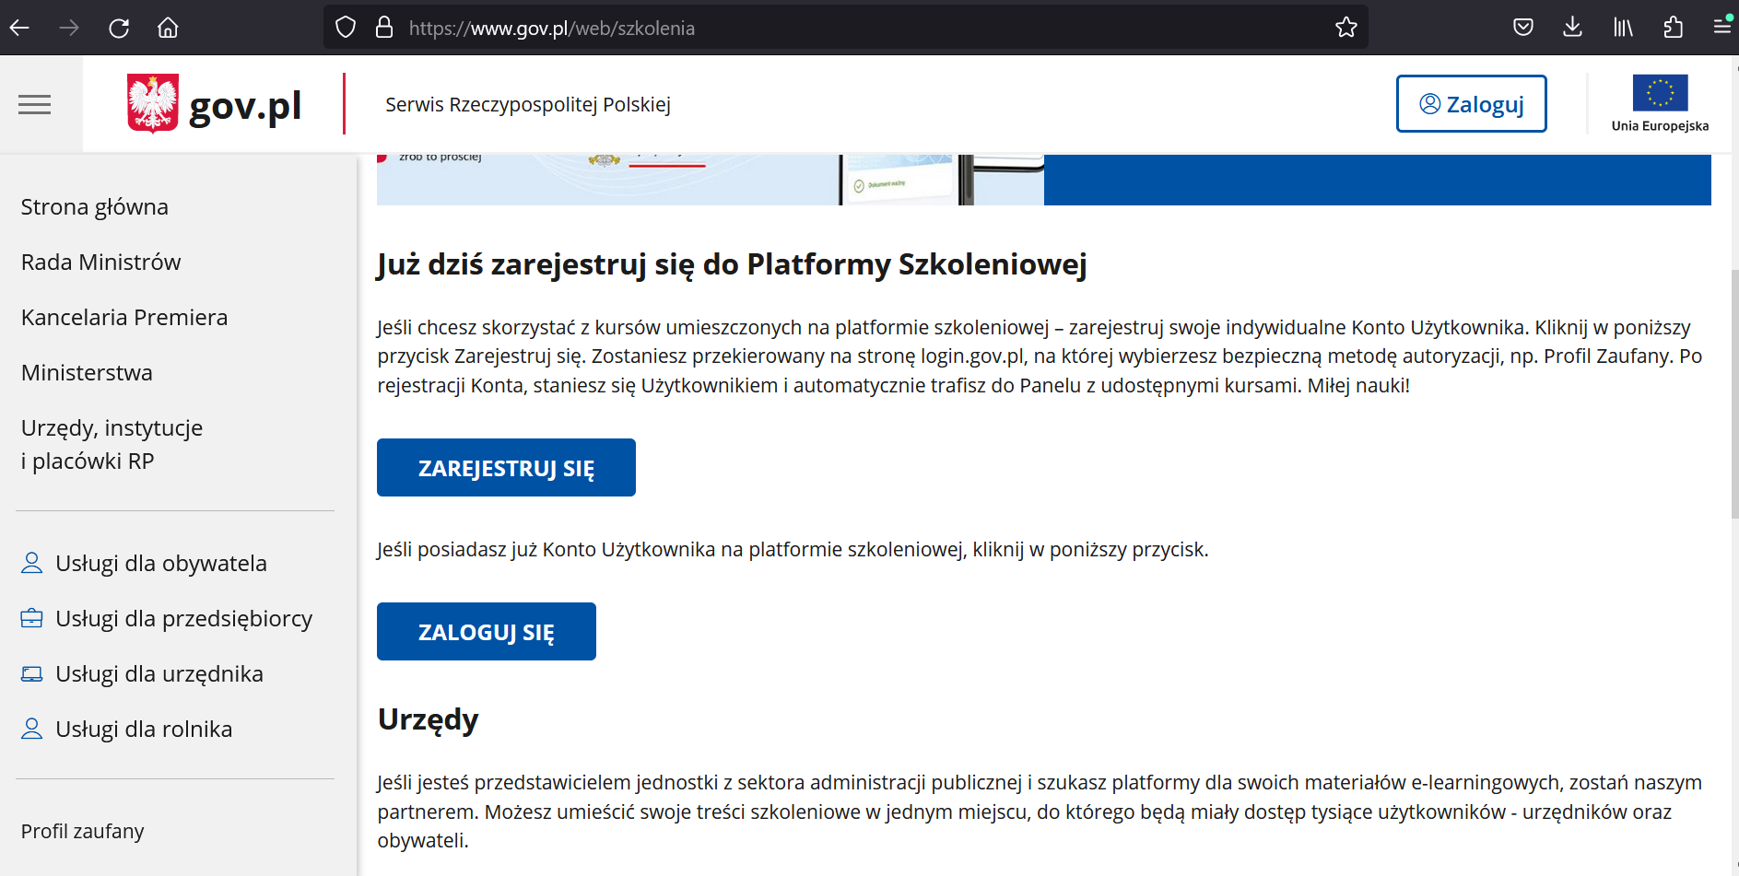
Platforma e-learningowa (1)
REJESTRACJA na: szkolenia.gov.pl

Slide 14
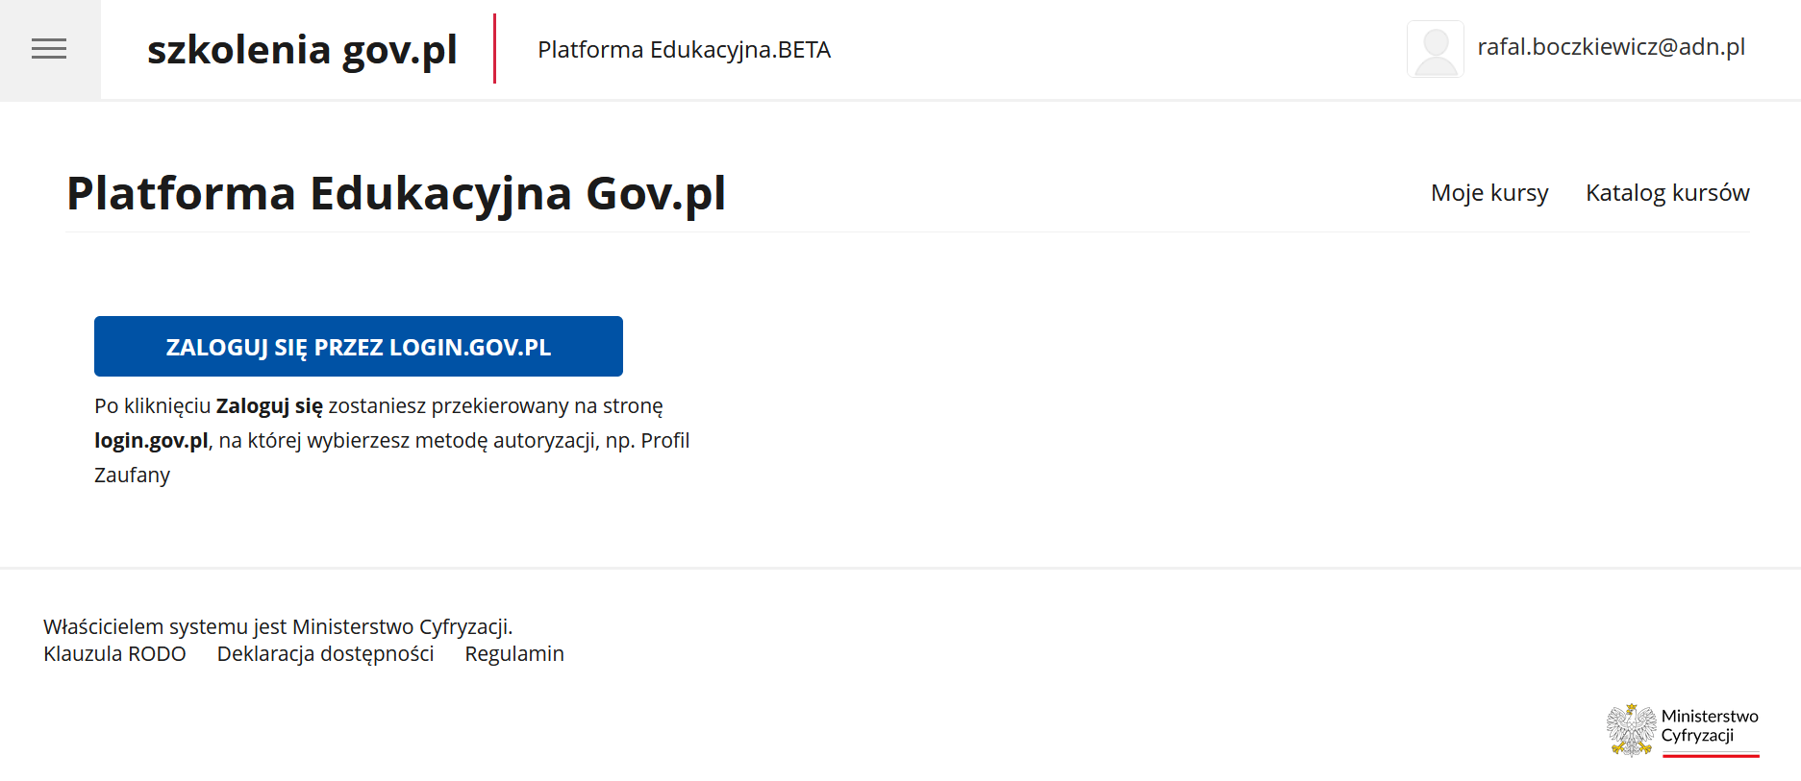
Platforma e-learningowa (2)
LOGOWANIE do platformy (1)

Slide 15
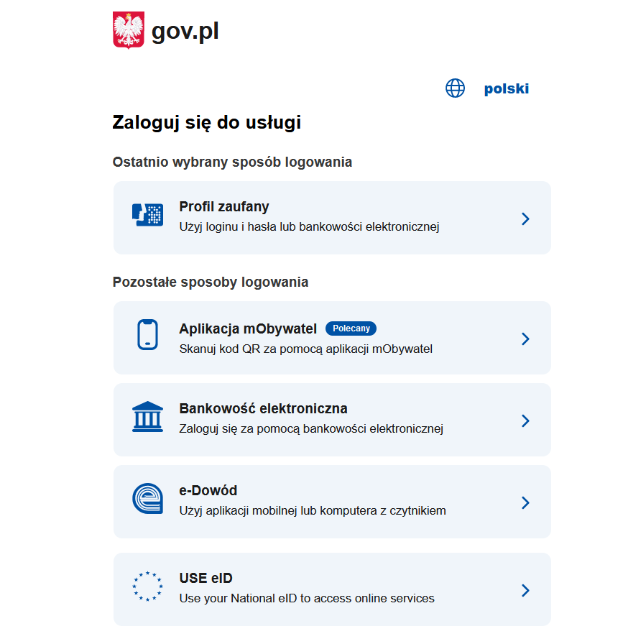
Platforma e-learningowa (3)
LOGOWANIE do platformy (2)

Slide 16
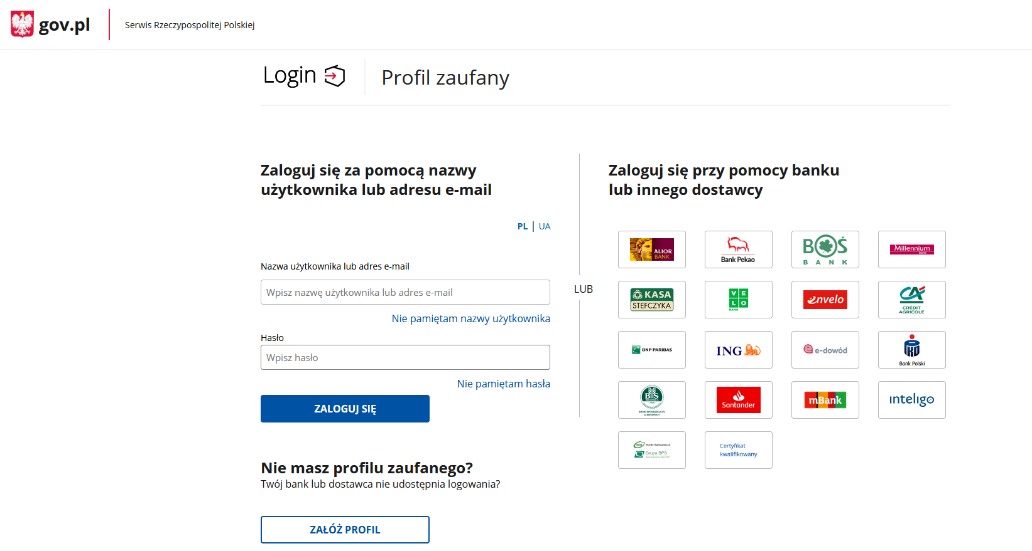
Platforma e-learningowa (4)
LOGOWANIE do platformy (3)

Slide 17
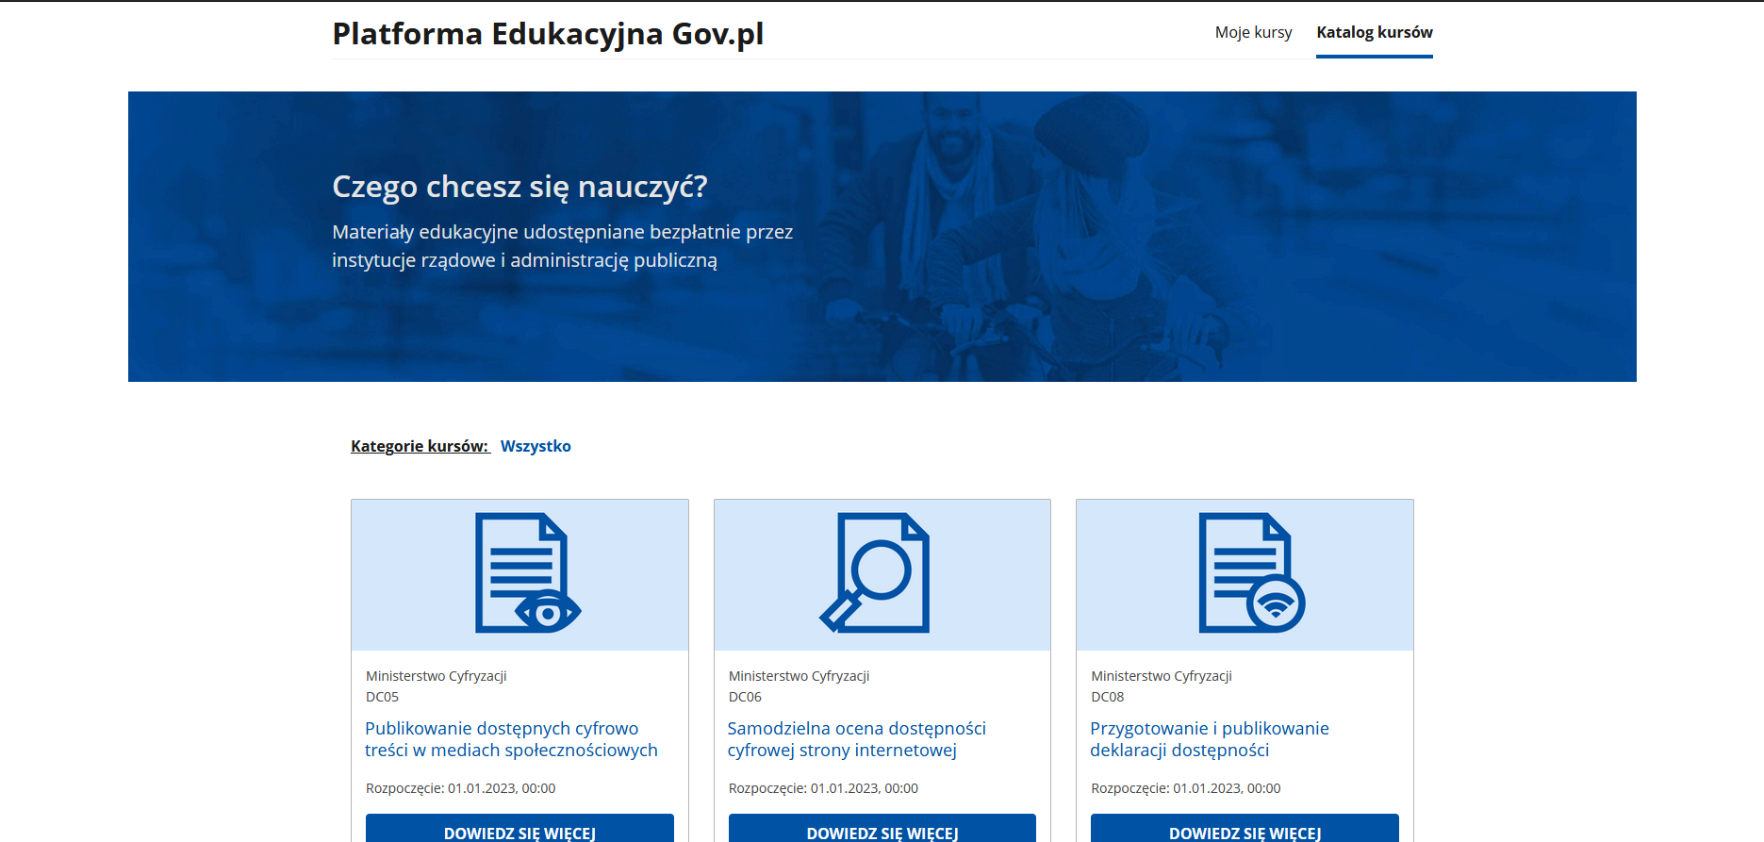
Platforma e-learningowa (5)
Wybór kursów
(5)

Slide 18
Testy
Początkowy
Końcowy
Certyfikat ukończenia szkolenia
Test końcowy – ponad 50% poprawnych odpowiedzi

Slide 19
Potwierdzenie pozytywnego ukończenia szkoleń wraz z certyfikatem wygenerowanym z platformy szkoleniowej
Zakończenie udziału w szkoleniach
Mail na cyfrowe@dostepneurzedy.pl:

Slide 20
Dziękuję za uwagę!
KONTAKT
cyfrowe@dostepneurzedy.pl

